Slide 2
Ecologie bestudeert de relaties tussen organismen onderling en hun abiotische milieufactoren
Biotische factoren | Abiotische factoren
Soortgenoten | Temperatuur
Vijanden | Lichthoeveelheid
ziekteverwekkers | bodemgesteldheid

Slide 3
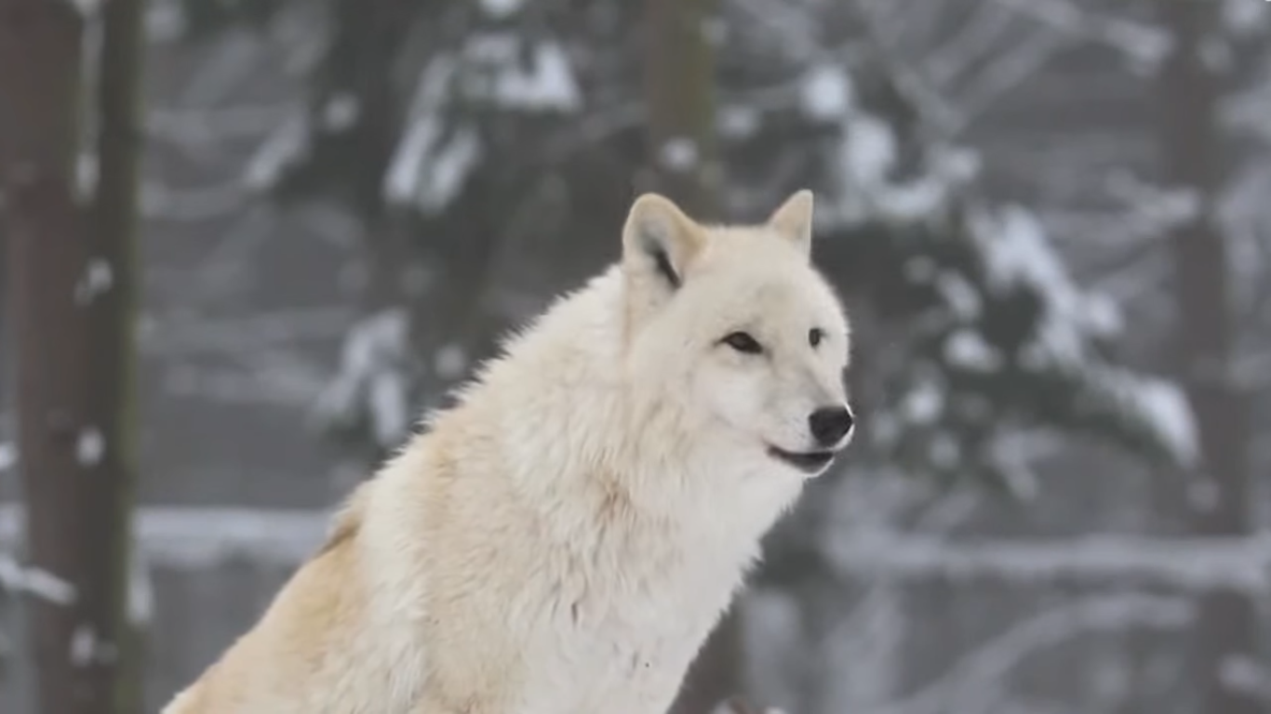
Ecologie bestudeert de relaties tussen organismen onderling en hun abiotische milieufactoren

Slide 4
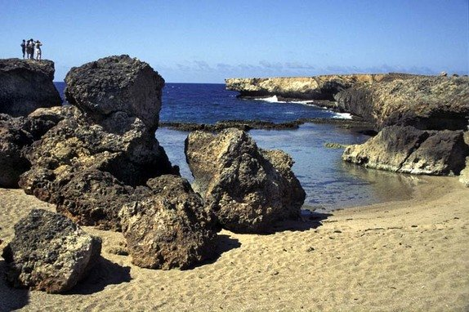
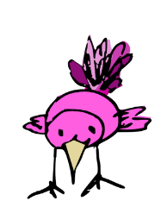

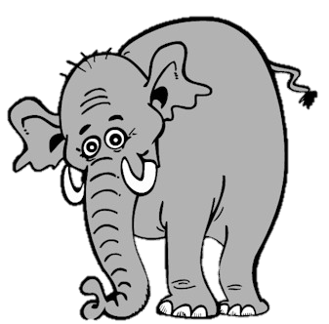
De niveaus van de ecologie
Individu
Populatie
Levensgemeenschap
Ecosysteem

Slide 5
Biotoop – alle abiotische factoren in een gebied
Niveaus van de ecologie
Levensgemeenschap - alle biotische factoren in een gebied
(dus alle populaties)
Ecosysteem – gebied waarin de biotische en abiotische factoren een eenheid vormen
Woestijn – berggebied – oceaan – meer – weiland – sloot enz.

Slide 6
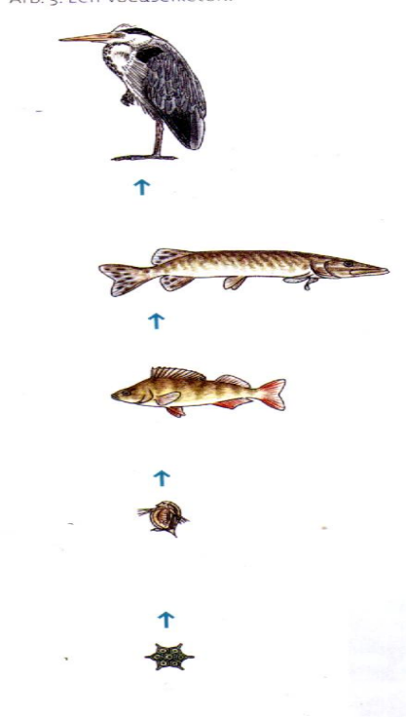
Voedselketen
Een voedselketen is een reeks van eten en gegeten worden.
De pijlen wijzen altijd naar ‘de buik’.
Elke voedselketen begint met een plant!

Slide 7
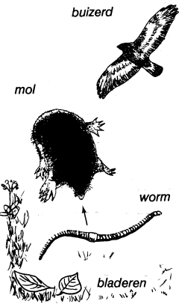
Voedselketen

Slide 8
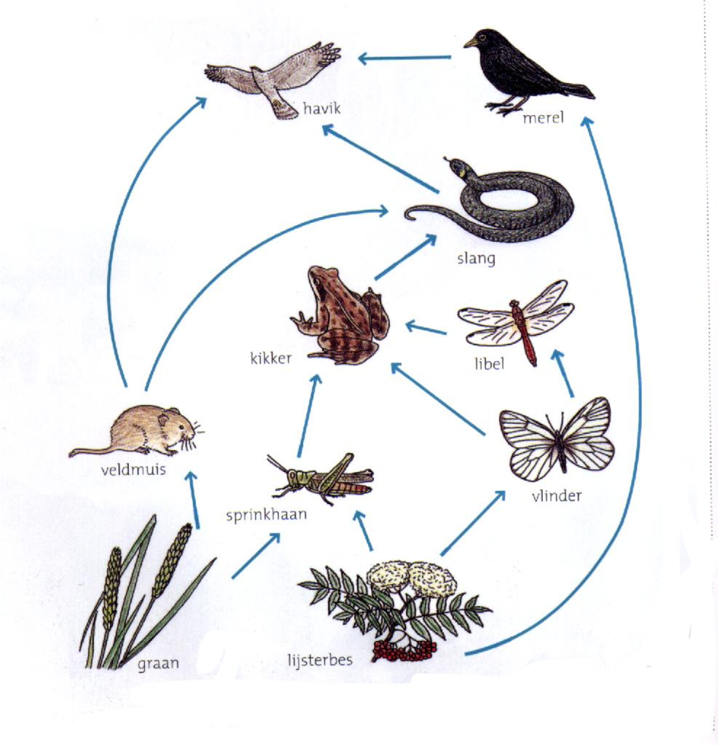
Voedselweb

Slide 9
Producenten – planten
Zij produceren de energierijke organische stoffen uit anorganische stoffen
Consumenten – planteneters, vleeseters en alleseters
Zij consumeren energierijke organische stoffen
Consumenten van de eerste orde….
Consumenten van de tweede orde ….
Consumenten van de derde orde……
Reducenten - schimmels en bacteriën
Zij zetten de resten van dode dieren en planten weer om in anorganische stoffen. Hierdoor komen de mineralen weer vrij voor de producenten. Staan niet in een voedselweb.

Slide 10
Voedselweb
Consumenten: eerste orde….
Consumenten: tweede orde ….
Consumenten: derde orde……

Slide 11
voedsel
Planten zijn autotroof.
zelf
Alléén de planten zijn in staat om via de fotosynthese hun eigen voedsel te maken.
Planten kunnen uit anorganische stoffen zoals water en koolstofdioxide hun eigen organische stoffen (glucose) maken.
ander
Alle andere organismen (dieren, schimmels en bacteriën) zijn heterotroof.
Deze organismen moeten organische stoffen bijv. glucose opnemen.
voedsel

Slide 12
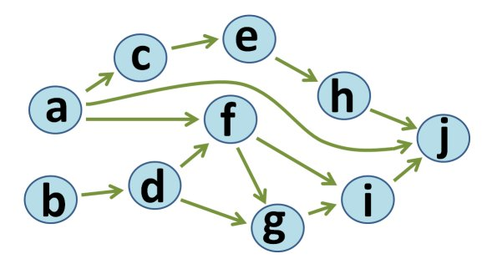
Kringlopen
Wat betekenen de pijlen nou eigenlijk?
De stroom van organische stoffen….

Slide 13
De koolstofkringloop
De stroom van organische stoffen….
Organische stoffen zijn energierijke stoffen.
Organische stoffen zijn stoffen met koolstof. BEHALVE KOOLSTOFDIOXIDE.

Slide 14
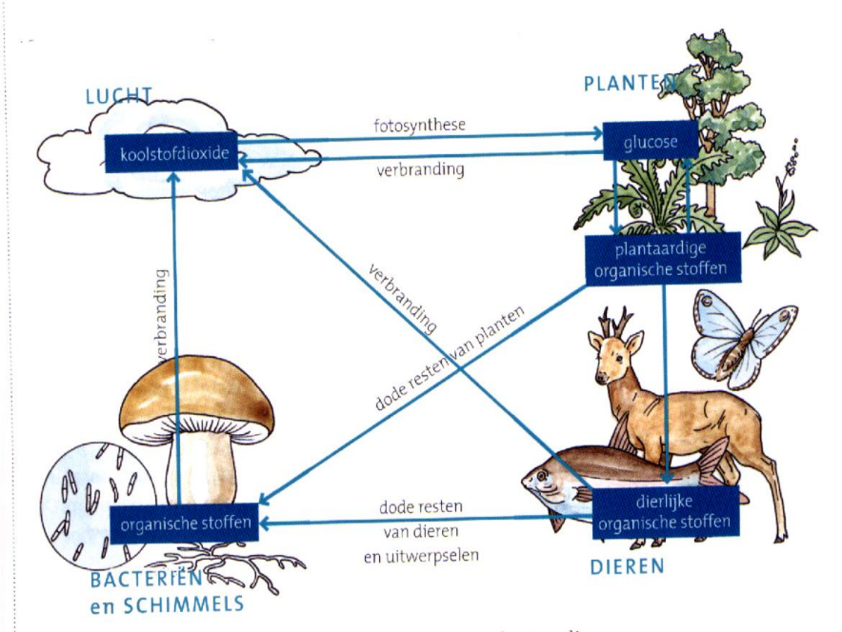
De koolstofkringloop

Slide 15
De stikstofkringloop
Een plant maakt via de fotosynthese glucose (een organische stof).
Om eiwitten te maken koppelt hij stikstof (n) aan glucose
N
glucose
eiwit

Slide 16
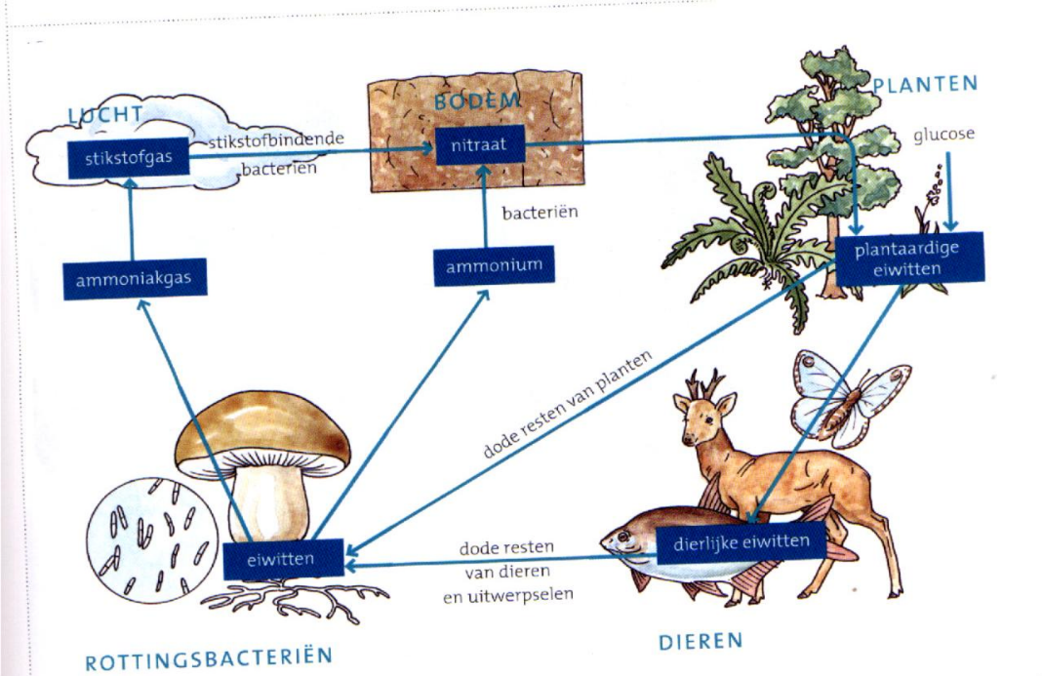
De stikstofkringloop

Slide 17
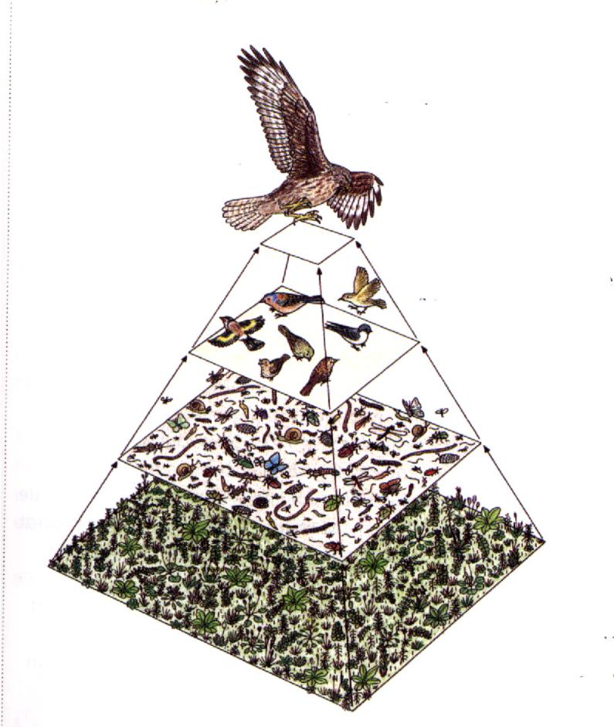
Piramide van biomassa

Slide 18
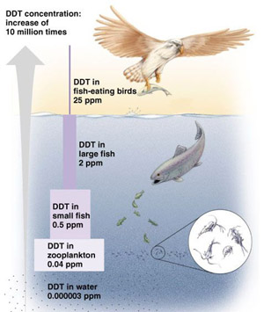
Mens en milieu
Accummulatie:
Het gif hoopt zich op in
de voedselketen en doodt
het die dat bovenaan staat.

Slide 19
Mens en milieu.
Biologische bestrijding:
  Gebruik van natuurlijke vijanden
  Lokstoffen om ze vervolgens te doden of onvruchtbaar te maken
Chemische bestrijding
  Door biociden (=pesticiden)
  Voordeel: goedkoop en werkt snel
  Nadeel:
    Biociden vervuilen grond- en oppervlaktewater.
    Ze zijn vaak niet-selectief.
    Er treedt resistentie op.
    Er treedt accumulatie op.

Slide 20
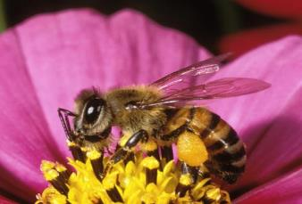
Mens en milieu
Niet-selectief:
Ze doden ook niet schadelijke of zelfs nuttige dieren.

Slide 21
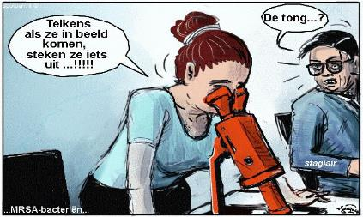
Mens en milieu
Resistentie:
Je doodt niet altijd alle schadelijke organismen. Er ontstaat ongevoeligheid voor het bestrijdingsmiddel of voor de hoeveelheid.

Slide 22
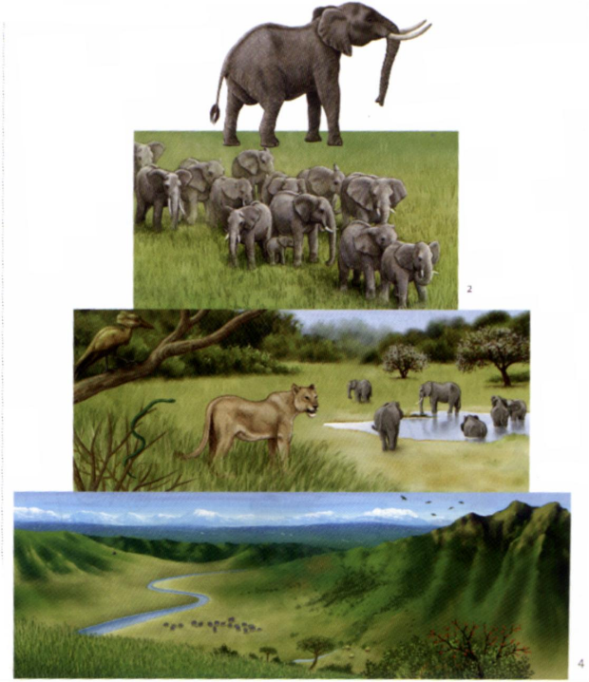
Herhaling basisstof 1
?
Populaties
?
Ecosysteem

Slide 23
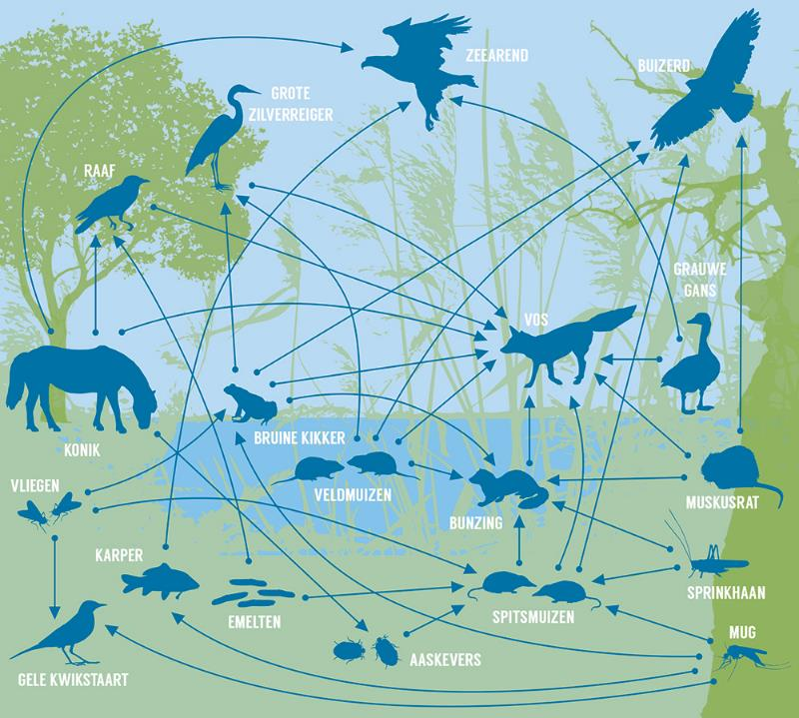
Populatie van de Konikspaarden

Slide 24
Evenwicht grauwe gans –vos

Slide 25
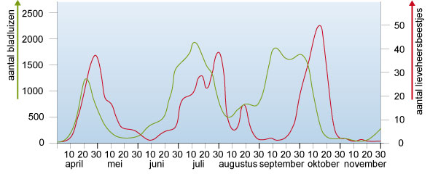
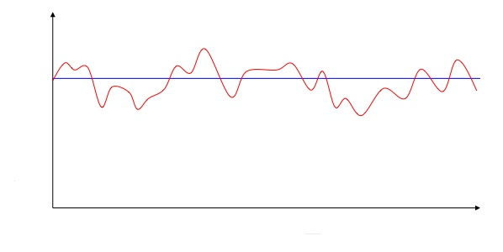
aantal individuen
tijd
populatiegrootte
evenwichtswaarde

Slide 26
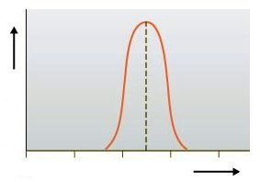
De optimumkromme verklaard
De y-as toont de gevonden waarden voor het onderzochte organisme.
Dit punt in de grafiek toont de minimale getolereerde waarde van de beïnvloedende factor.
Op dit punt in de grafiek zijn de waarden van de beïnvloedende factor het gunstigst.
Dit punt in de grafiek toont de maximale getolereerde waarde van de beïnvloedende factor.
De x-as toont de waarden voor de beïnvloedende factor.

Slide 27
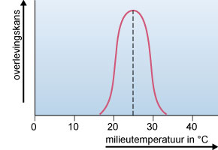
Een optimumkromme voor de invloed van één milieufactor op de overlevingskans van één soort organisme.

Slide 28
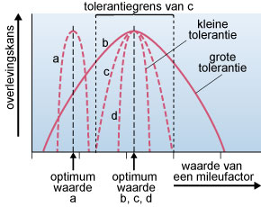
Een optimumkromme voor de invloed van één milieufactor op de overlevingskansen van vier verschillende soorten organismen (a, b,c en d).

Slide 29
Aanpassingen bij planten
Planten zijn aangepast aan de biotoop waarin ze leven (Life – Plants – 4:00, 33:40)
Planten vertonen aanpassingen om:
    - periodes van kou te overleven
    - droogte te overleven
    - bestuiving te laten plaatsvinden
    - vruchten en zaden te (laten) verspreiden

Slide 30
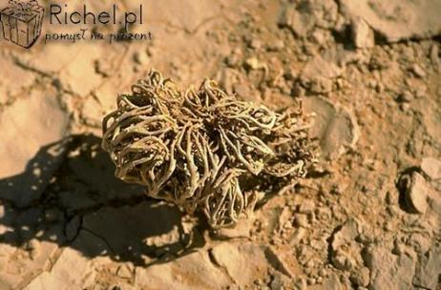
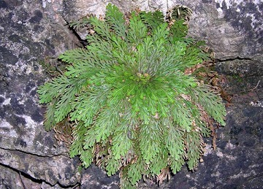
Roos van Jericho
Tijdens droogte
Na regenval
De roos van Jericho komt oorspronkelijk uit de Chihuahua-woestijn in het grensgebied tussen Mexico en de Verenigde Staten. Het is een plant met een bijzonder kleine behoefte aan water.

Slide 31
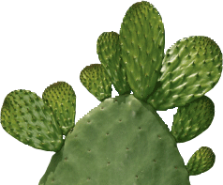
Cactussen
Cactussen zijn zonplanten. Het oppervlak van de bladeren (doorns) is verkleind. De stengel kan veel water vasthouden. Cactussen hebben een groot wortelstelsel waarmee snel veel water kan worden opgenomen.

Slide 32
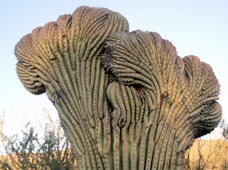
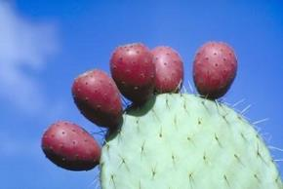
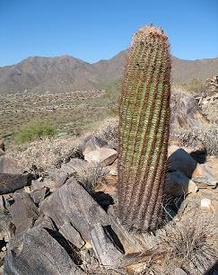
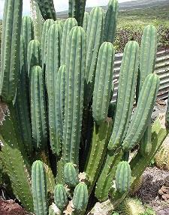
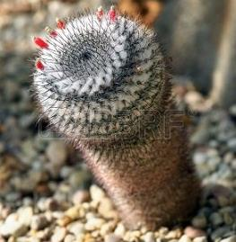
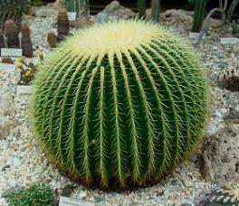
Verschillende soorten cactussen.

Slide 33
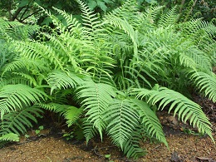
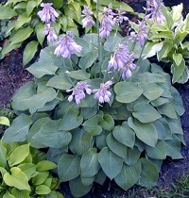
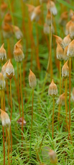
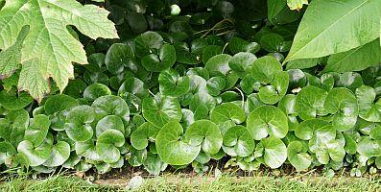
Verschillende soorten schaduwplanten.

Slide 34
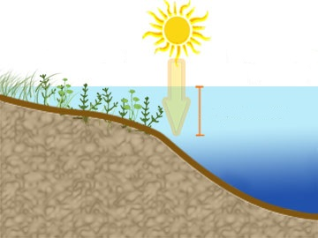
Waterlagen waarin zonlicht doordringt.
Zonlicht dringt moeilijk in water door.

Slide 35
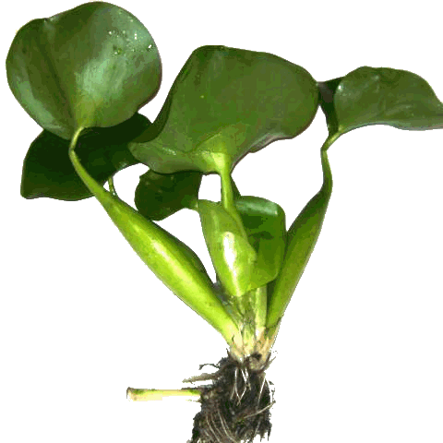
Waterhyacinten
De waterhyacint heeft holle stengels zodat de plant blijft drijven. De wortels van de plant hangen los in het water.

Slide 36
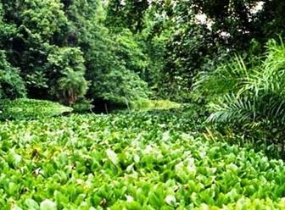
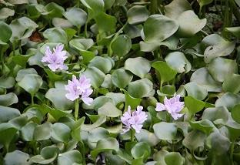
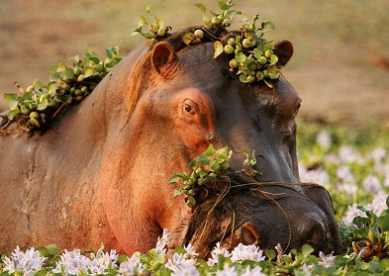
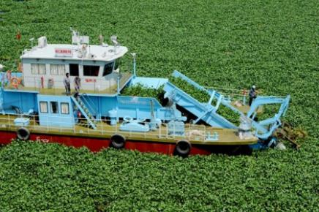
De waterhyacint groeit erg snel.

Slide 37
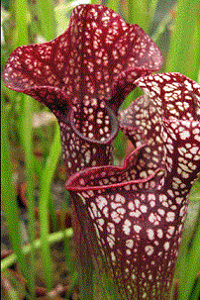
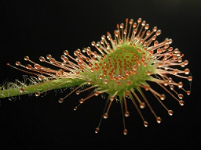
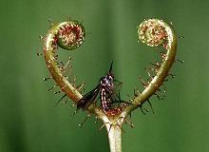
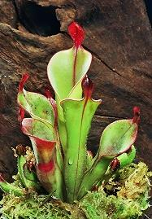
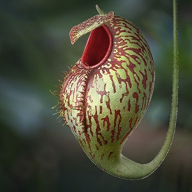
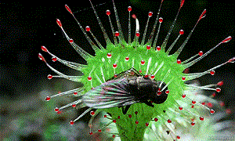
Verschillende soorten vleesetende planten.

